Slide 1
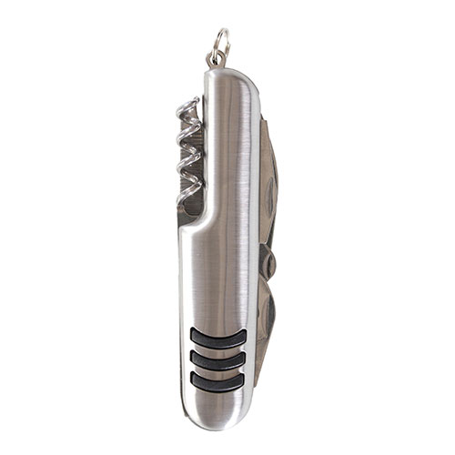
【提案書】
アクティブツール8
特徴
アウトドアには必要不可欠な上、災害などの非常時にも便利な8つの使い方ができるツールです。防災イベント等での特典用やノベルティ用としてもおすすめです。是非ご活用ください。
納期
納期スペース
仕様
素 材 ： ステンレス
サイズ ： 93×25×15mm
包 装 ： 化粧箱入
お見積
お見積りスペース

